Slide 1
Introdução ao Java
Capítulo I

Slide 2
Preparando nosso ambiente
O que iremos instalar ?
O Kit de Desenvolvimento Java – jdk
Um ambiente de desenvolvimento integrado, IDE - NetBeans

Slide 3
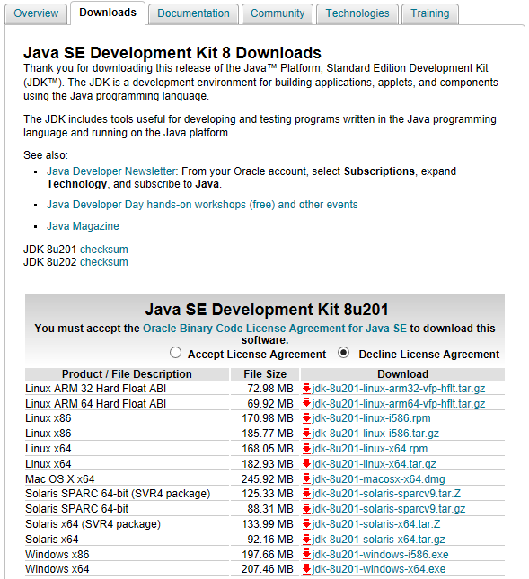
Preparando nosso ambiente
Baixar a JDK aqui (Versão 8)
- Escolher seu SO
- Aceitar os termos de uso

Slide 4
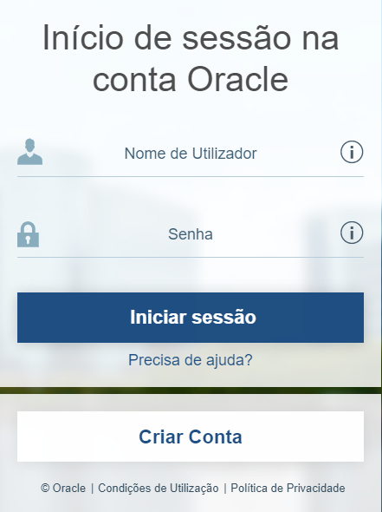
Preparando nosso ambiente
Será necessário criar uma conta da Oracle

Slide 5
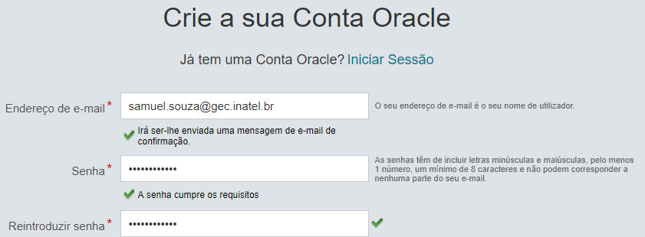

Preparando nosso ambiente
Preencha todos os seus dados pessoas e depois clique em Criar conta

Slide 6
Preparando nosso ambiente
Após criar a conta e clicar em iniciar sessão, o download irá começar automáticamente

Slide 7
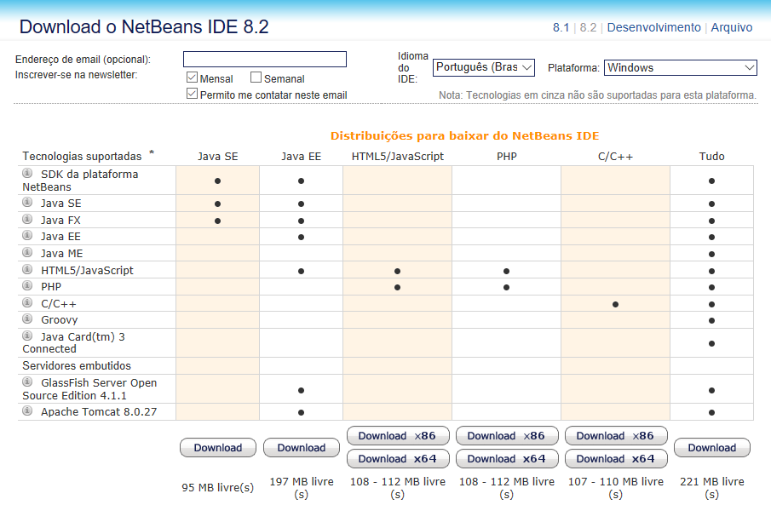
Preparando nosso ambiente
Baixar o netbeans em https://netbeans.org/downloads/8.2/

Slide 8

Preparando no Windows

Slide 9
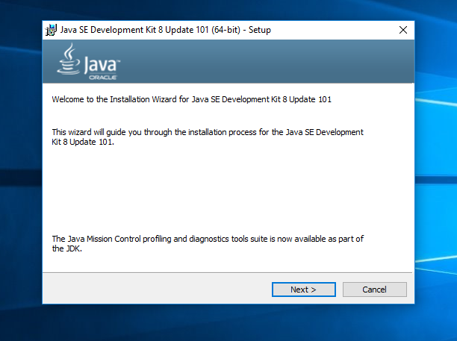
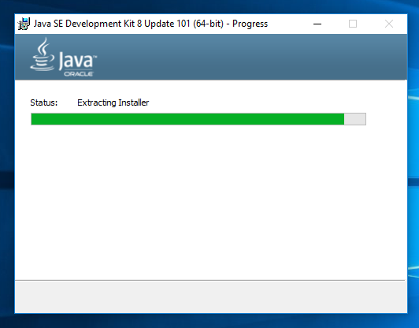
Instalando a JDK no Windows

Slide 10
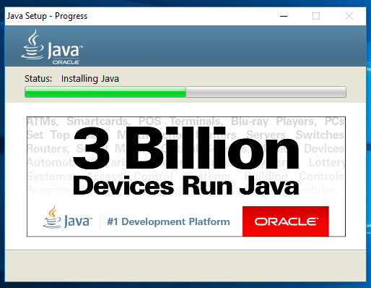
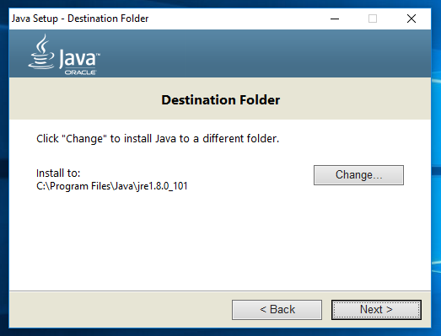
Instalando a JDK no Windows

Slide 11
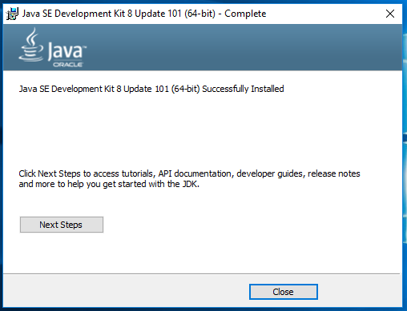
Instalando a JDK no Windows

Slide 12
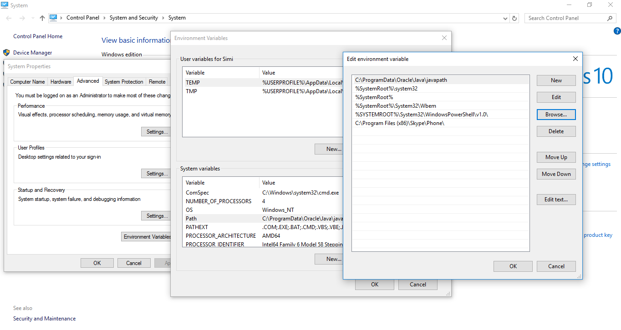
Instalando a JDK no Windows
Caso tenha problema com a JAVA_HOME do Windows vá em: Paine de Controle > Propriedades do Sistema > Variáveis de Ambiente e altere a Path para o diretório de instalação da sua JDK

Slide 13
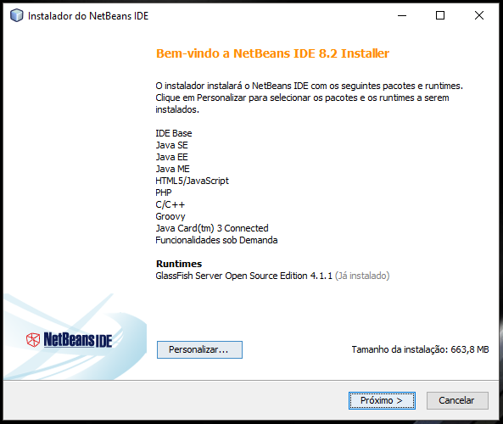
Instalando o Netbeans no Windows

Slide 14
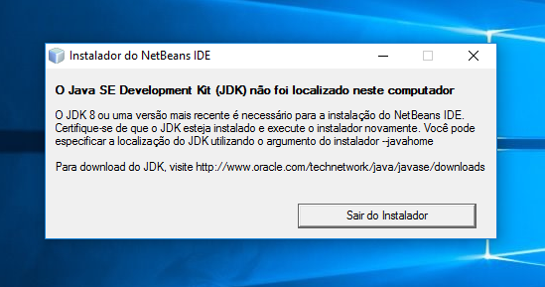
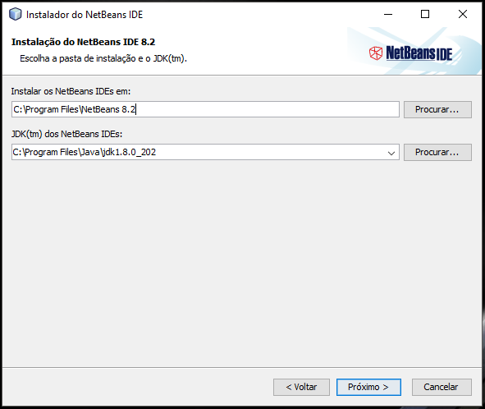
Instalando o Netbeans no Windows

Slide 15

Preparando no Linux

Slide 16
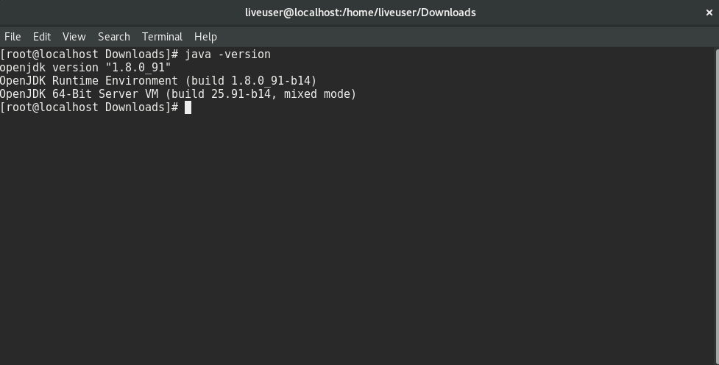
Instalando a JDK
Por padrão a versão instalada é a OpenJDK

Slide 17
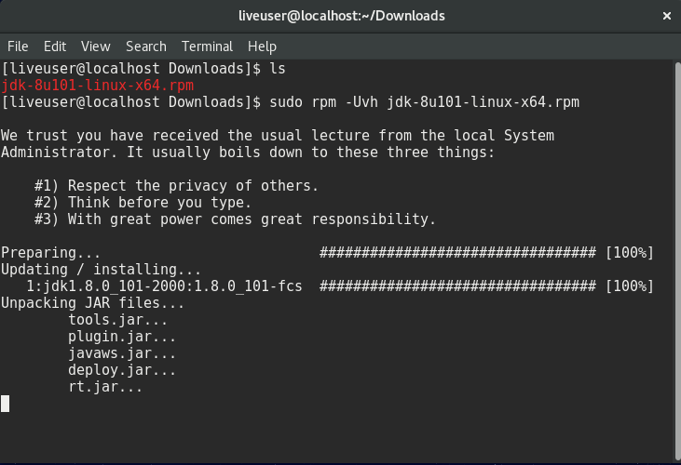
Instalando a JDK
Instalando o pacote .rpm
-Uvh = desinstala a última versão e atualiza o pacote se necessário exibindo o log

Slide 18
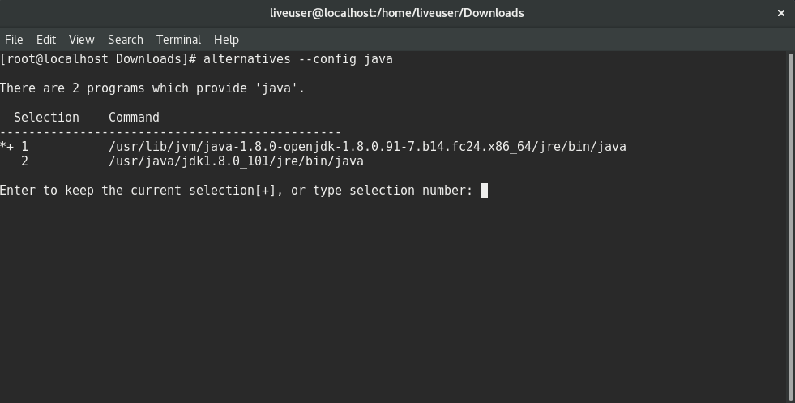
Instalando a JDK
Configure o alternatives para “java” e “javac”
Java = alternatives --install /usr/bin/java java /usr/java/jdk1.8.0_101/jre/bin/java 200000
Javac = alternatives --install /usr/bin/javac javac /usr/java/jdk1.8.0_101/bin/javac 200000

Slide 19
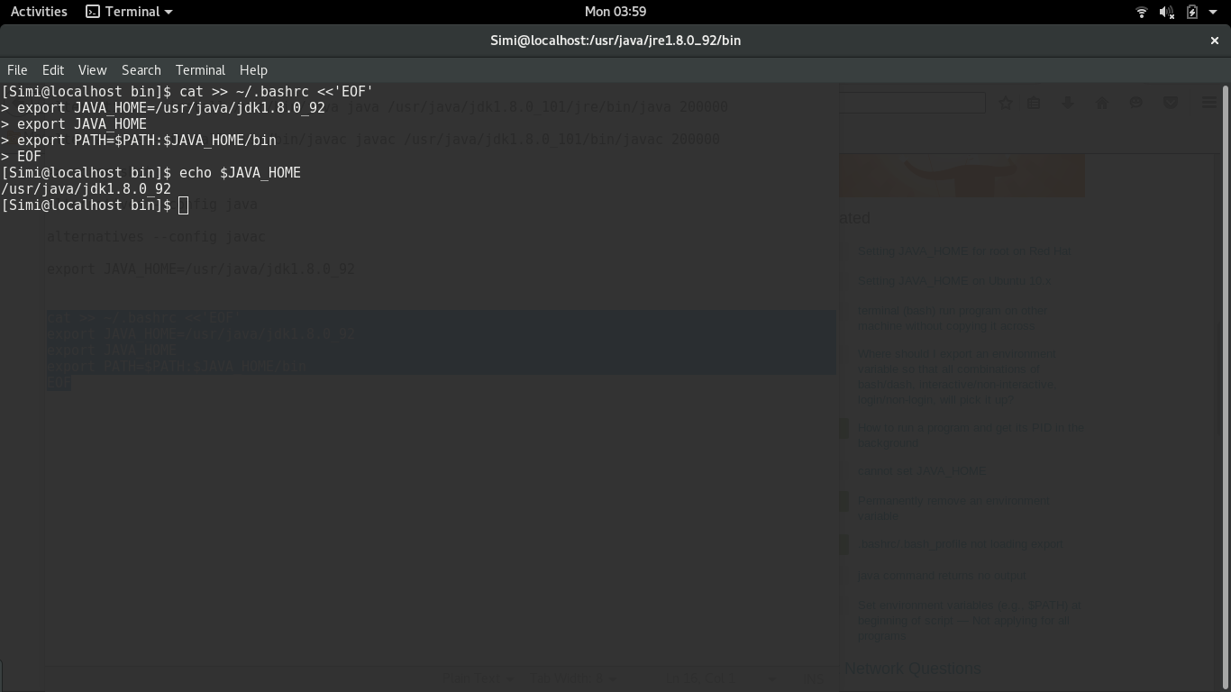
Instalando a JDK
Configure a JAVA_HOME

Slide 20
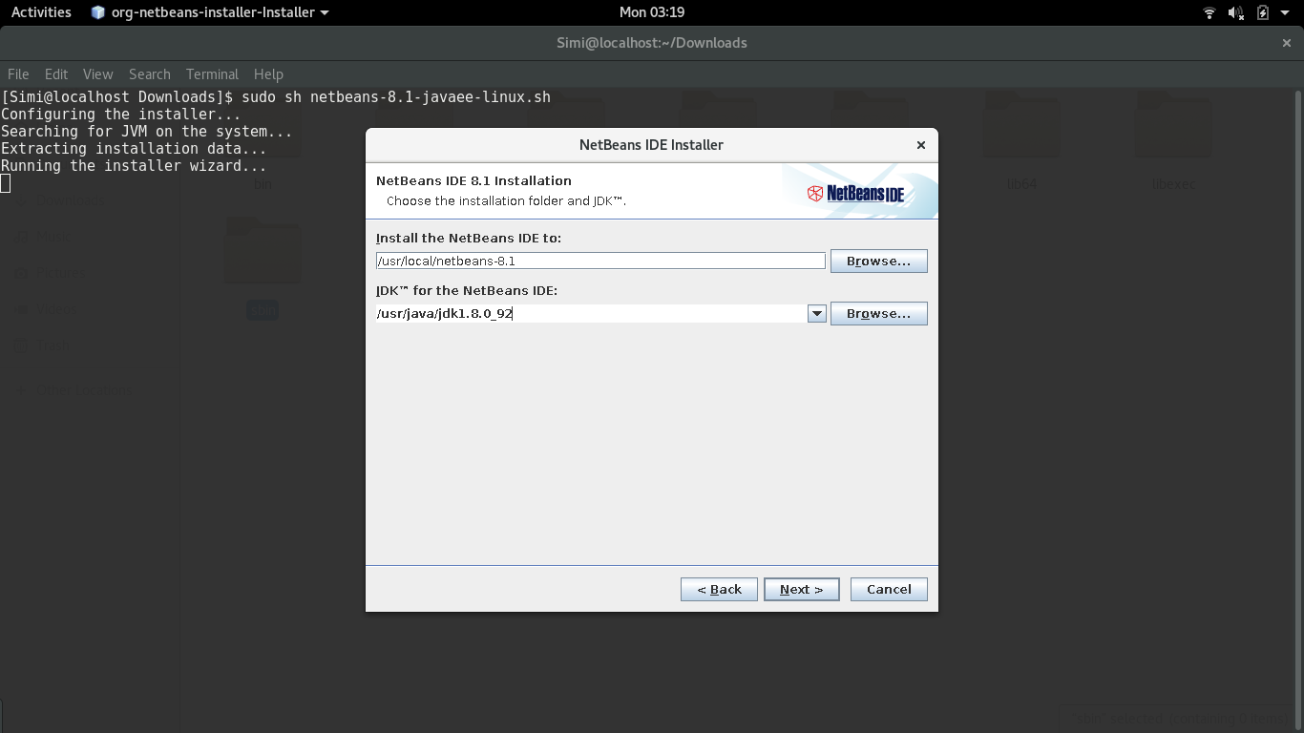
Instalando o Netbeans no Linux
Execute o script de instalação
(atenção com as permissões “chmod”)

Slide 21
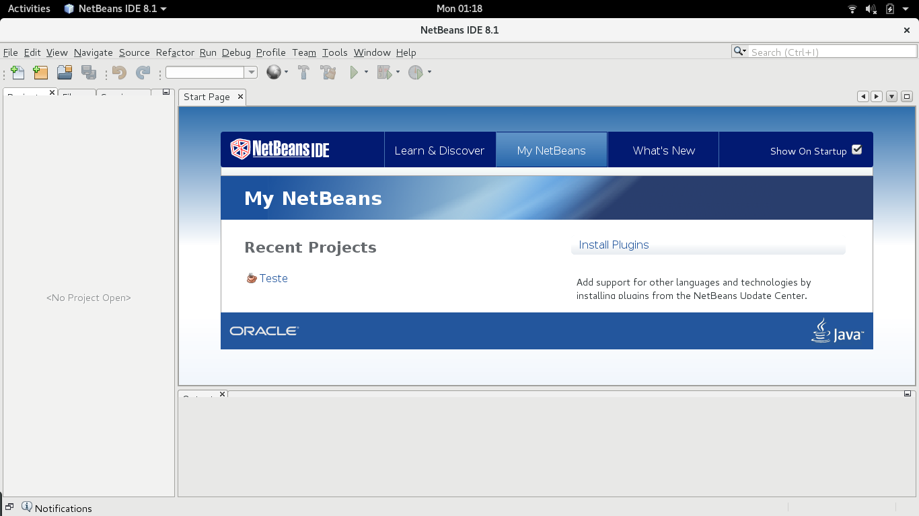
Instalando o Netbeans no Linux
Agora é só executar!

Slide 22

Conhecendo o Netbeans

Slide 23
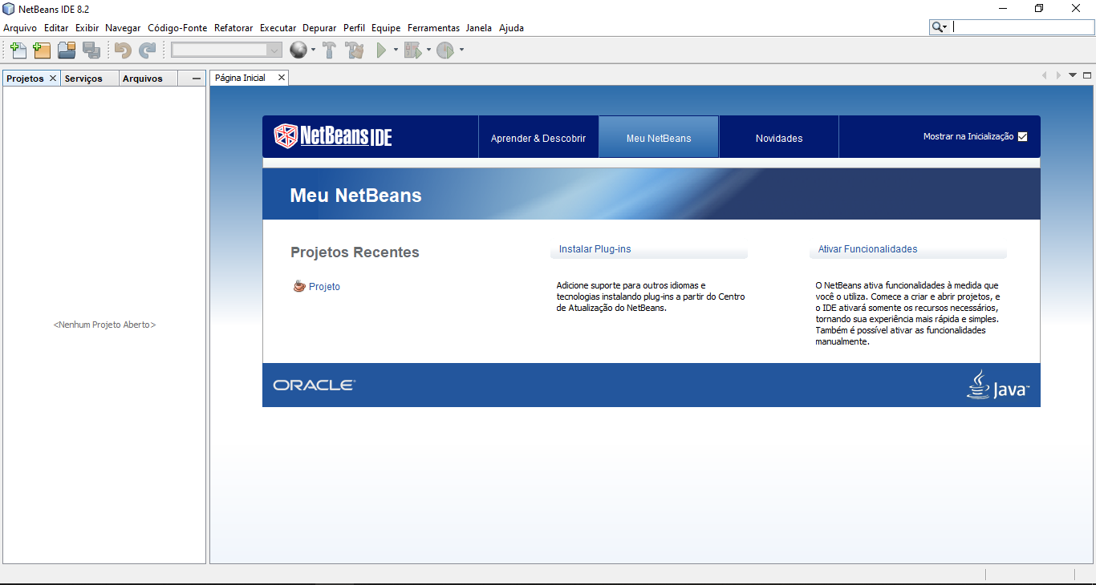
Conhecendo o Netbeans

Slide 24
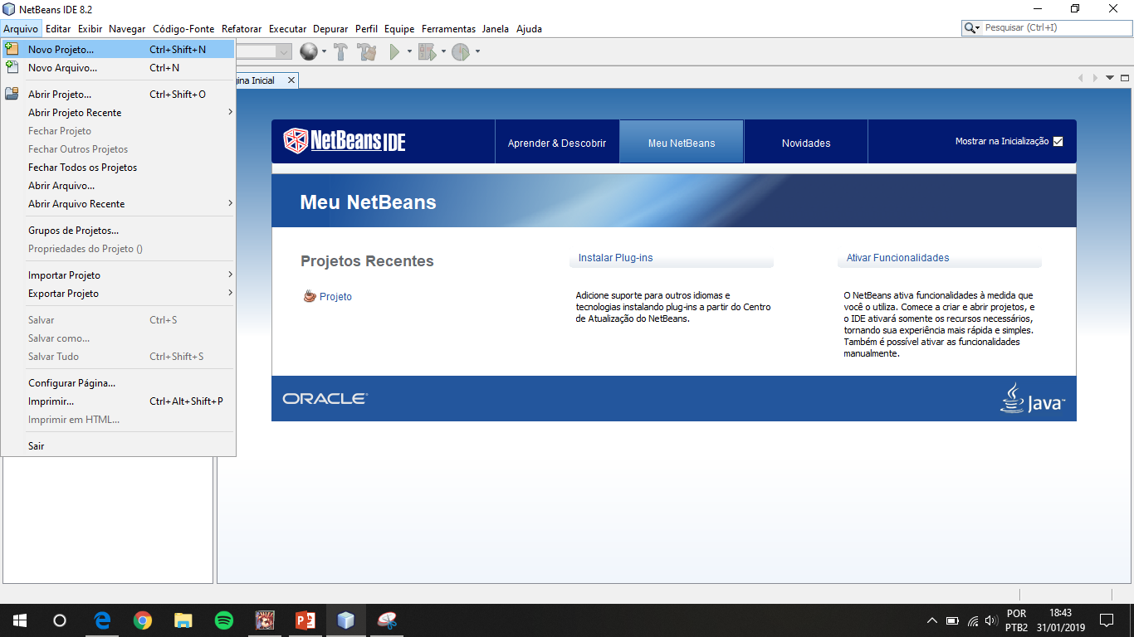
Criando um novo projeto Java SE

Slide 25
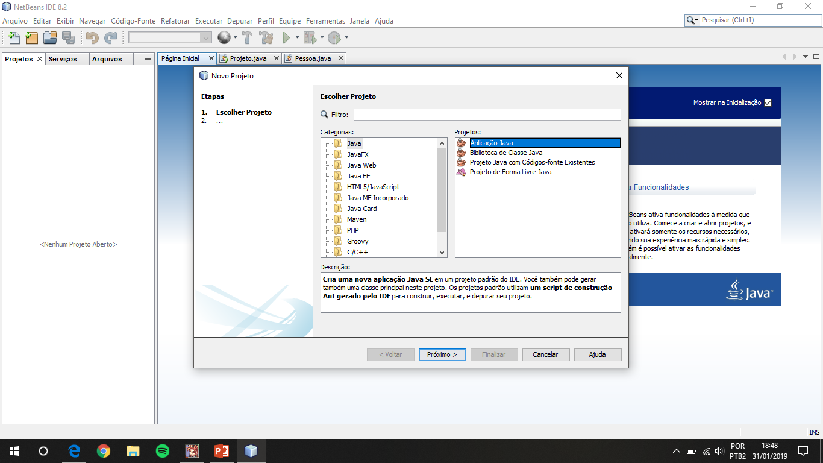
Criando um novo projeto Java SE

Slide 26
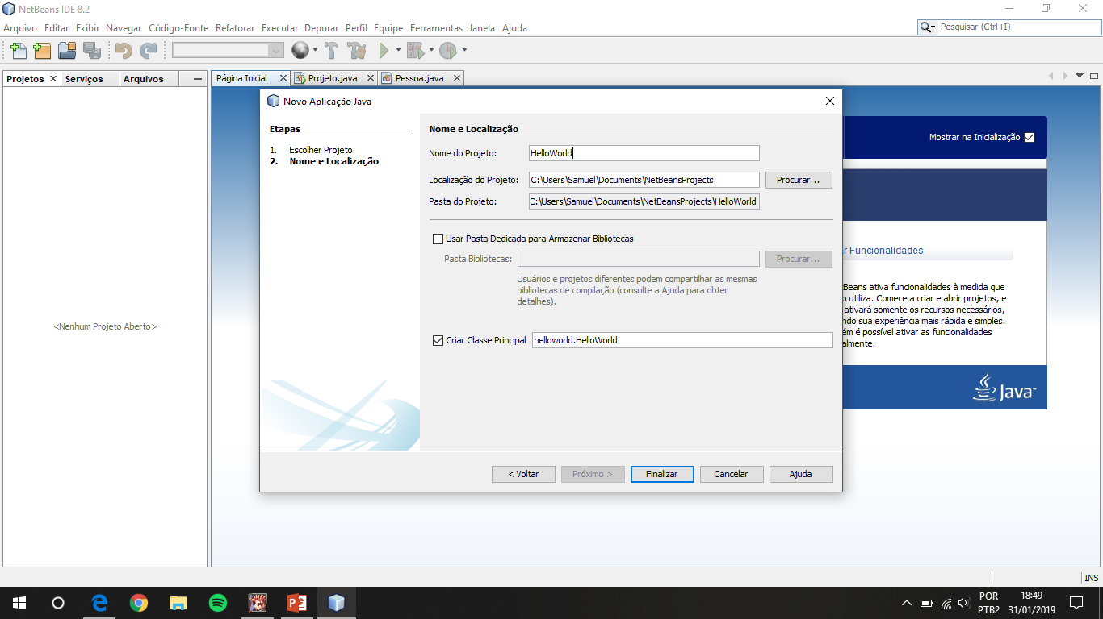
Criando um novo projeto Java SE
Nome do projeto
Marcar esta opção

Slide 27
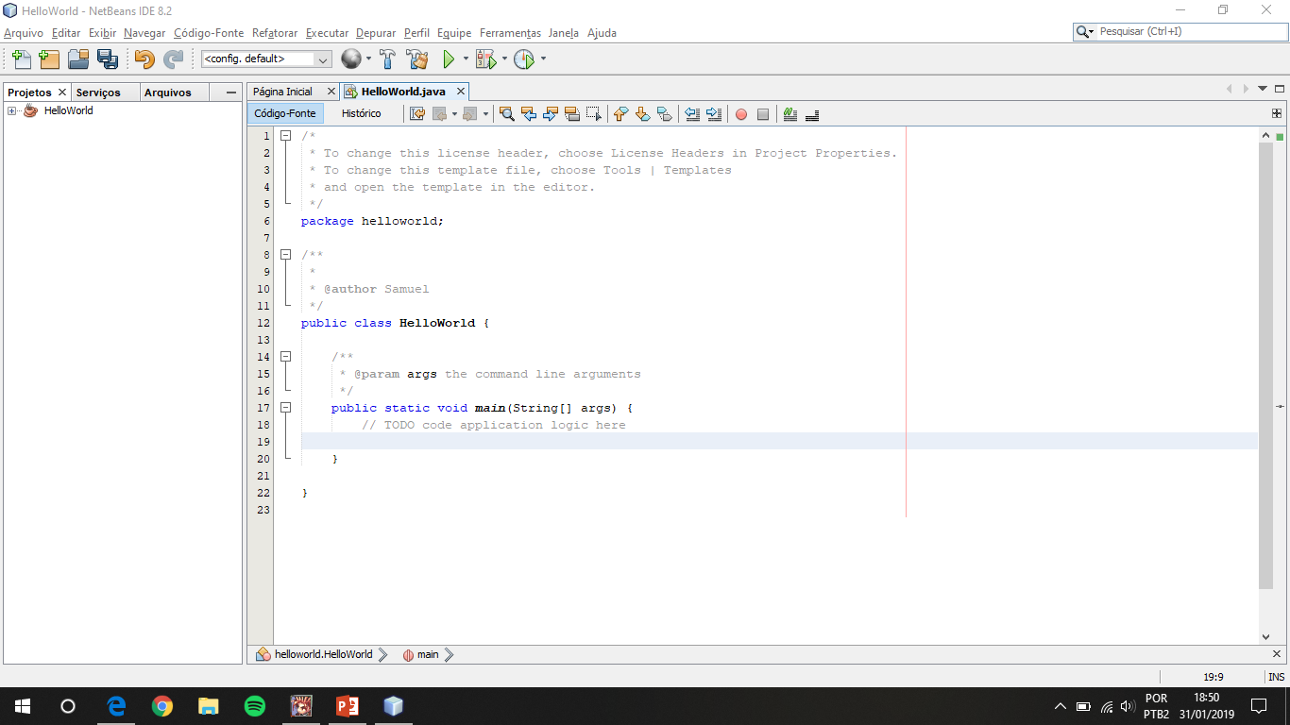
Criando um novo projeto Java SE
Escreva o código aqui !!!

Slide 28
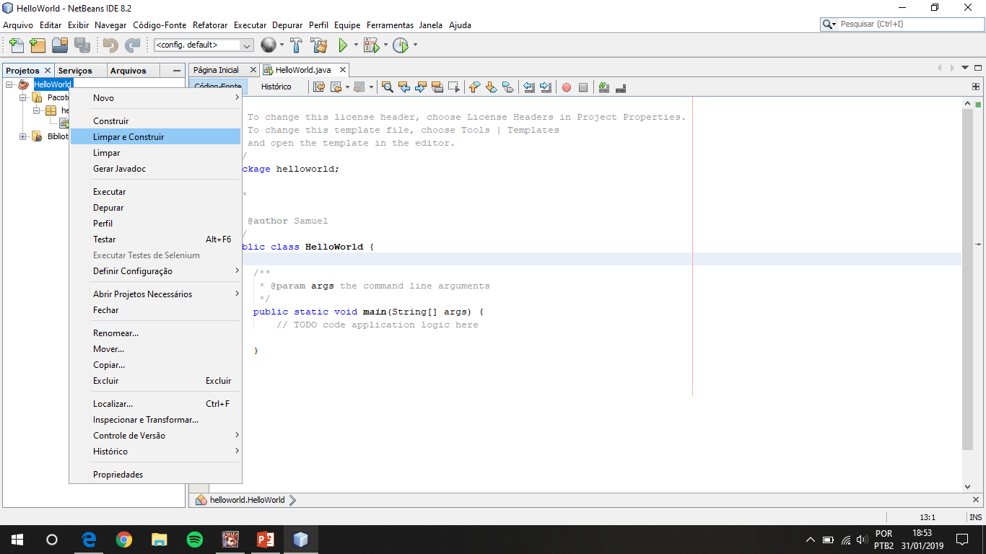
Compilando o projeto Java SE
Prefira sempre limpar e compilar

Slide 29
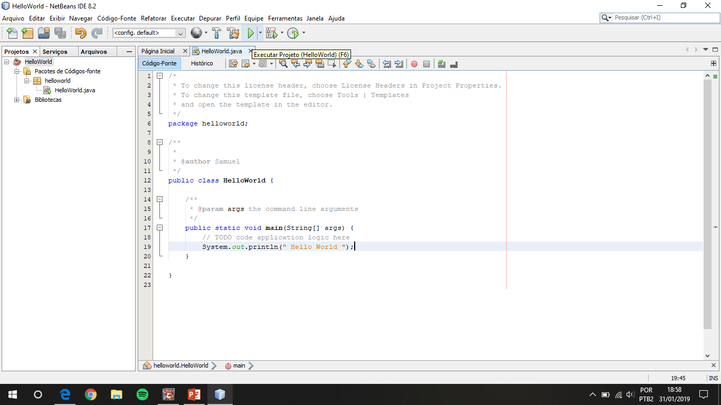
Compilando o projeto Java SE
Para executar, clique aqui ou aperte F6

Slide 30
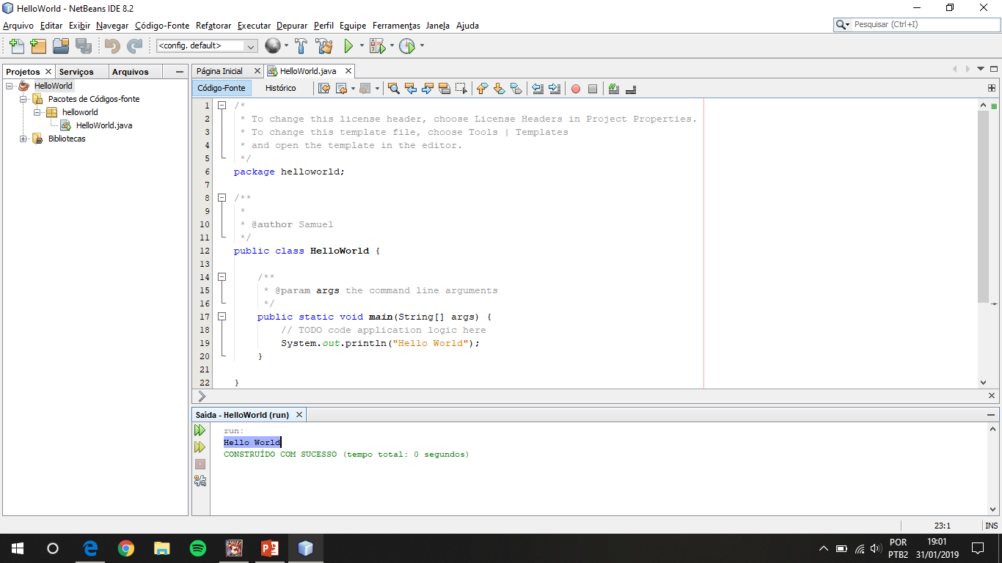
Compilando o projeto Java SE
O texto é exibido na janela output da IDE

Slide 31
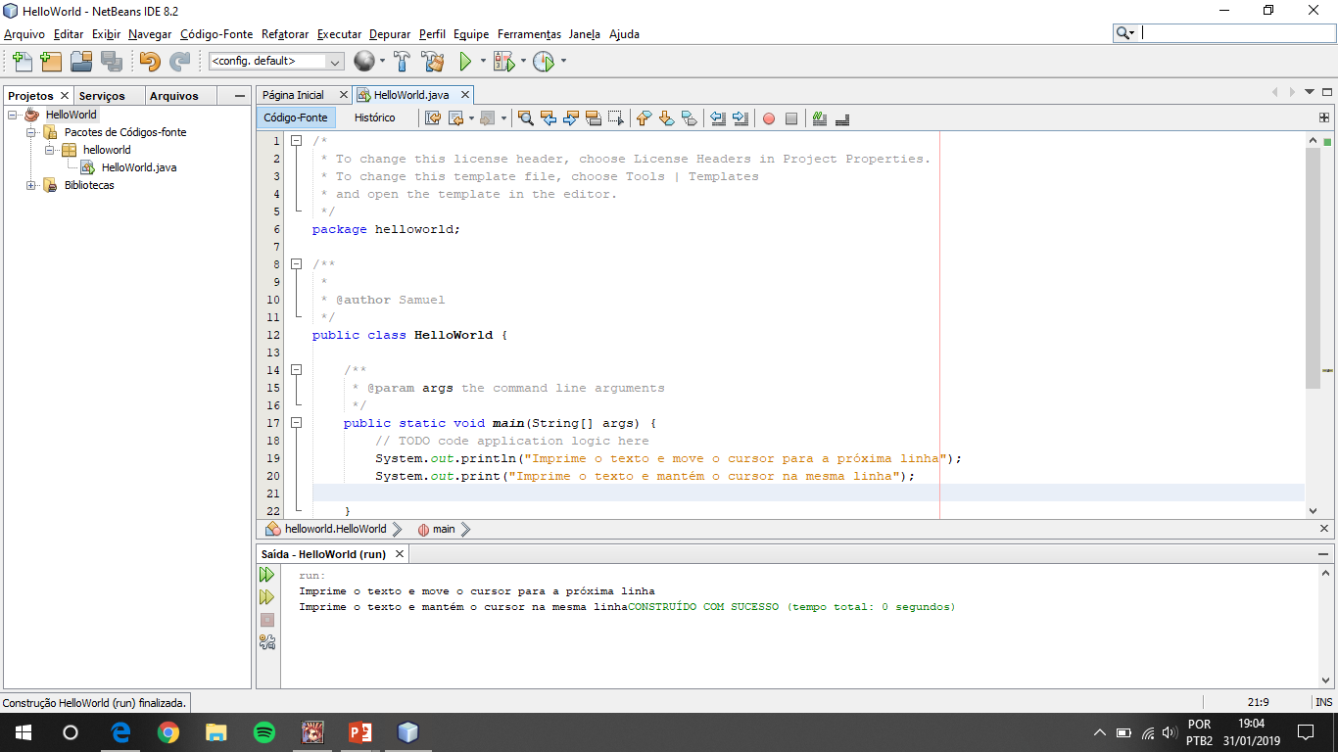
Utilizando a saída padrão no Java

Slide 32
Fazendo a mão…
Crie uma pasta na Área de Trabalho;
Abra o Notepad (Bloco de Notas);
Escreva o seguinte programa;
public class HelloWorld {
public static void main(String[] args) {
System.out.println("Hello, World");
}
}
Salve o arquivo dentro da pasta criada como HelloWorld.java

Slide 33
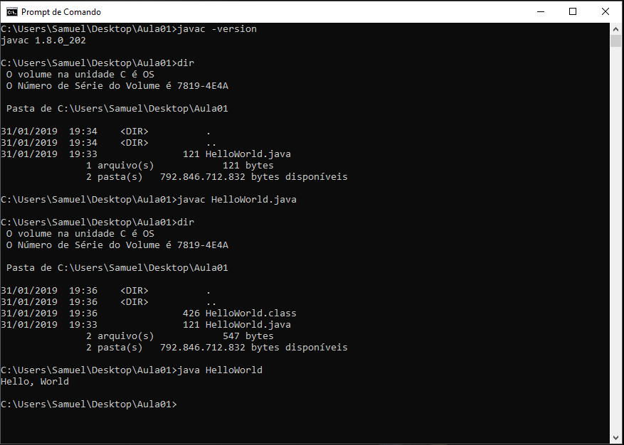
Comandos javac e java (sem pacote)

Slide 34
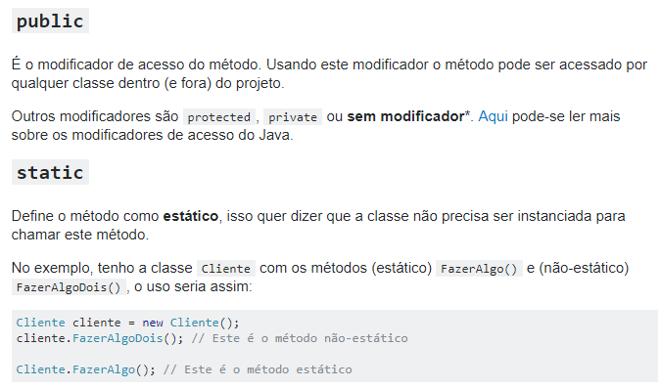
Curiosidade

Slide 35
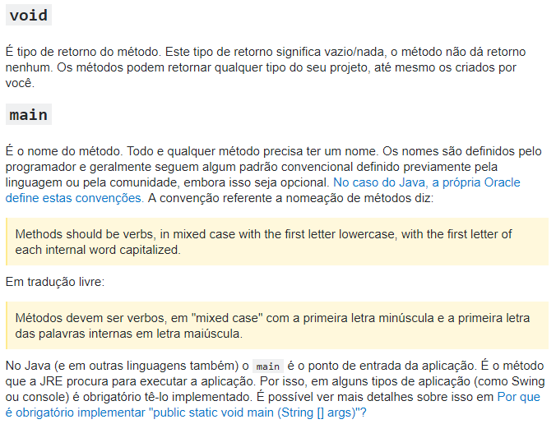
Curiosidade

Slide 36
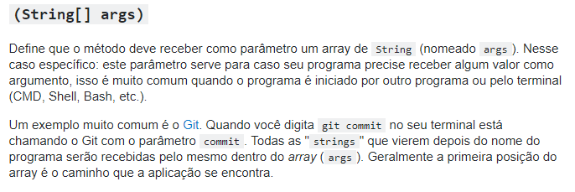
Curiosidade
Resposta retirada do StackOverflow
https://pt.stackoverflow.com/questions/93048/o-que-significa-public-static-void-mainstring-args

Slide 37
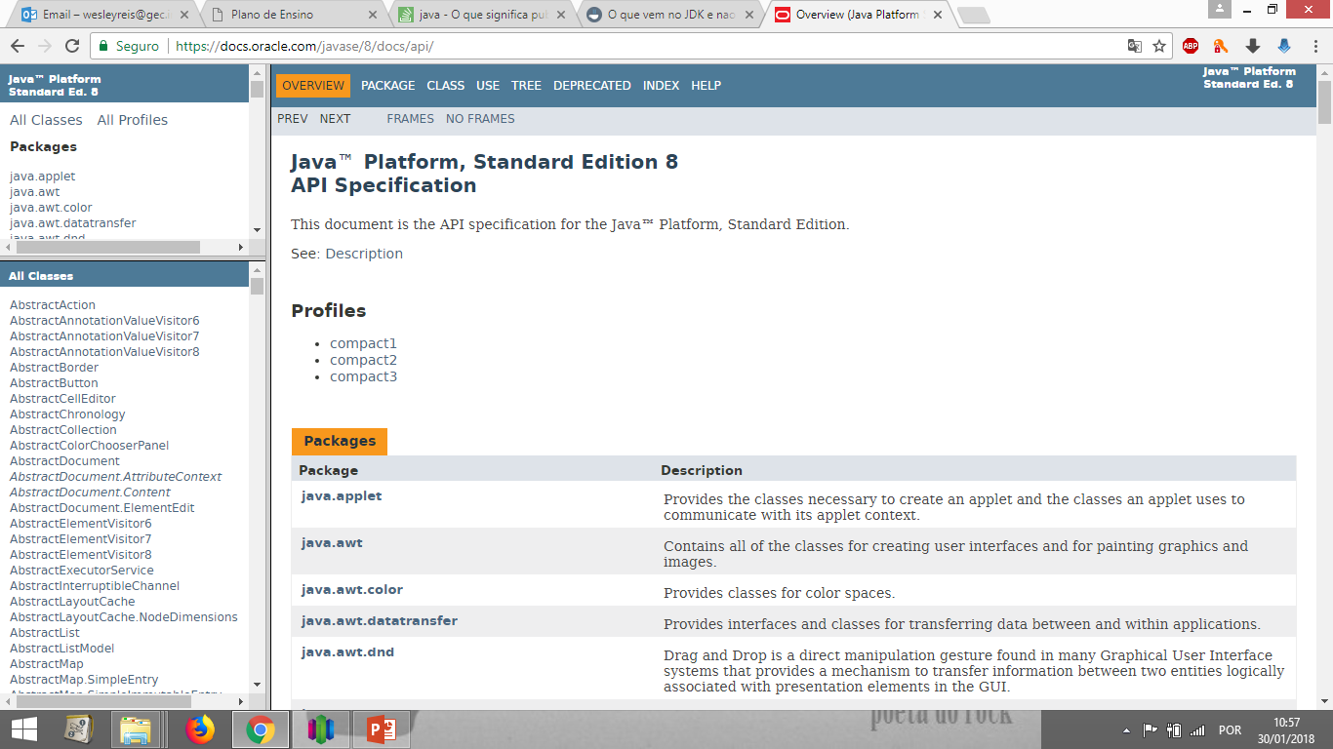
Conhecendo JavaDoc para esclarecer duvidas
https://docs.oracle.com/javase/8/docs/api/

Slide 38
Exercícios
Instale o Netbeans
Crie um projeto chamado “PrimeiraAula”
Faça um programa que imprima a seguinte mensagem:
“Minha primeira aula de POO com Java”
Agora altere sua aplicação para que ela imprima a seguinte mensagem:
“Minha primeira aula de POO com Java.
Estamos usando o Netbeans!”
Desafio: imprima a mesma mensagem do exercício 4 utilizando três comandos de impressão.

Slide 39
Obrigado!

